Slide 1
Python 완전정복
Moon Yong Joon

Slide 2
12. 추상 클래스
Moon Yong Joon

Slide 3
추상 클래스 기본

Slide 4
Abstract Class
추상화 클래스란 직접 인스턴스를 만들지 못하고 상속을 받아 메소드 오버라이딩해서 사용하는 방식
Concrete Class
Obj = ConcreteClass()
instance
인스턴스 객체 생성
X
Abstract Class
Obj = ConcreteClass()
instance
인스턴스 객체 생성
Abstract Class
ConcreteClass
(Abstract Class)
Concrete Class
Obj = ConcreteClass()
instance
상속
인스턴스 객체 생성

Slide 5
Abstract Class 정의 방법
추상화 클래스는 exception 및 abc 모듈 2가지 처리 방법으로 만들 수 있다.
모든 메소드를 subclass에서 정의할 필요가 없다
오류처리 : NotImplementedError
exception 방식
모든 메소드를 subclass에서 정의해야 한다.
오류처리 : TypeError
abc 모듈 방식

Slide 6
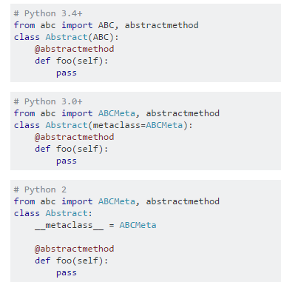
Abstract Class 버전별 처리
추상화 클래스 정의 기준이 버전별로 변경되어 사용됨

Slide 7
exception 처리

Slide 8
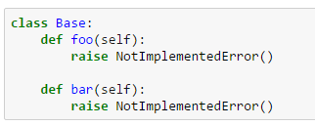
추상클래스 정의
추상 클래스에 메소드를 정의하고 NotImplementedError로 에러 처리

Slide 9

구현 클래스 정의
추상 클래스를 상속받아 하나의 메소드만 정의

Slide 10
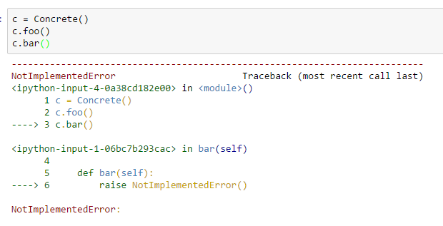
구현 클래스 실행
인스턴스를 생성하고 메소드를 실행하면 구현되지 않은 메소드는 NotImplementedError 처리

Slide 11
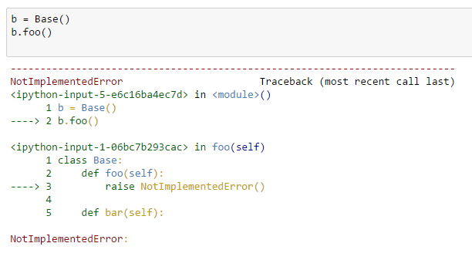
Exception 방식이 단점
추상 클래스를 만들었지만 실질적인 일반 구현 클래스로 인지되어 처리되지만 메소드 호출시 에러 처리

Slide 12
추상화 모듈 import

Slide 13
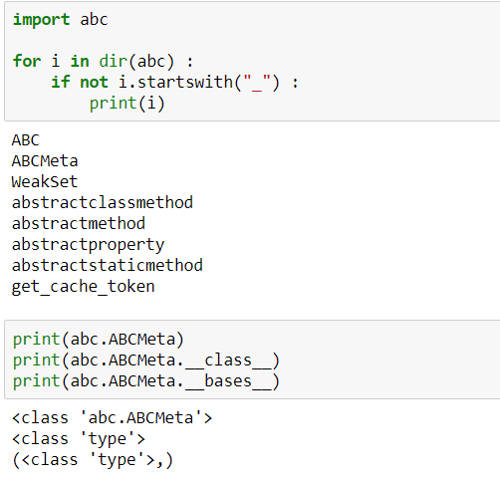
Abstract Class : import
추상 클래스 기본 모듈 내의 속성들을 확인해 본다.

Slide 14
추상메타클래스란
파이썬에서 추상클래스로 정의시 abc.ABCMeta로 메타클래스를 만들고
Instance of
상속
Instance of
인스턴스
구현클래스
추상클래스
추상메타클래스

Slide 15
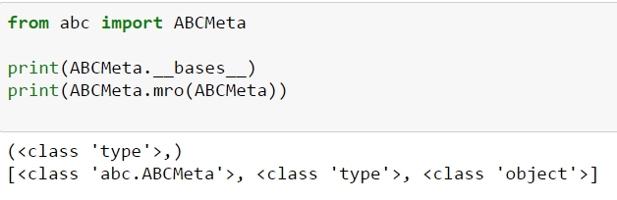
추상메타클래스
abc.ABCMeta를 추상 metaclass로써 type을 상속받아 구현된 메타클래스

Slide 16
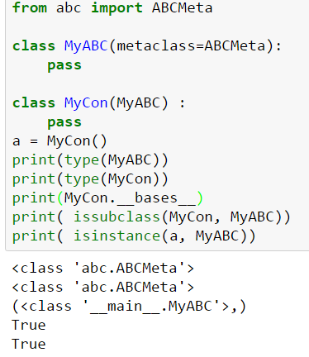
사용자 정의 추상 클래스
abc.ABCMeta를 추상 metaclass에 할당하고 MyABC라는 클래스 정의하고 MyCon에서 MyABC를 상속받음

Slide 17
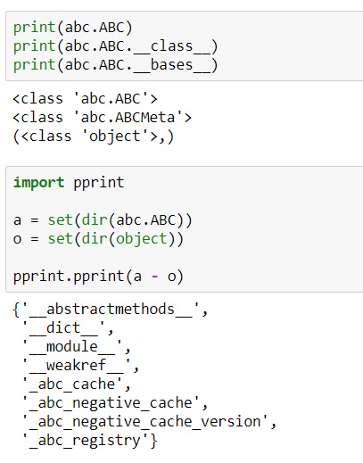
Abstract Class :ABC
추상 클래스 내의 속성들을 확인해 본다.

Slide 18
추상 메소드 적용

Slide 19
추상메소드 정의
추상 메소드 정의는 decorator를 이용해서 정의함
@abstractmethod
def 메소드명(self, 파라미터) :
로직
@abstractclassmethod
def 메소드명(cls, 파라미터) :
로직
@abstractstaticmethod
def 메소드명( 파라미터) :
로직

Slide 20
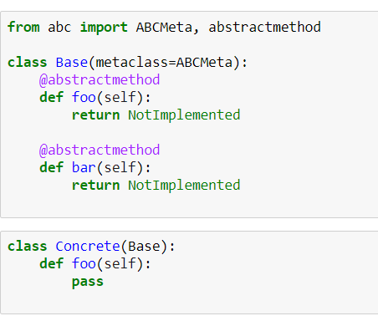
@abstractmethod 정의 1
abstractmethod를 함수로 정의해서 데코레이터 처리해서 추상클래스 역할을 하도록 정의

Slide 21
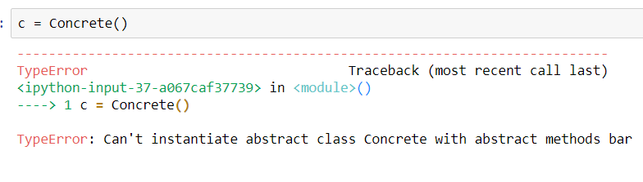
@abstractmethod 정의 2
상속을 받은 클래스에 메소드 정의가 없으므로 상속된 메소드를 호출시 데코레이터 함수를 먼저 처리하므로 에러 발생

Slide 22
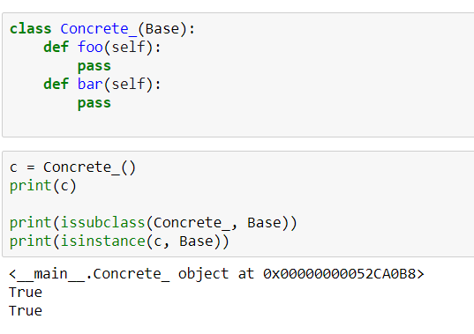
@abstractmethod 정의 3
구현클래스에 메소드 정의하면 에러없이 실행 됨

Slide 23
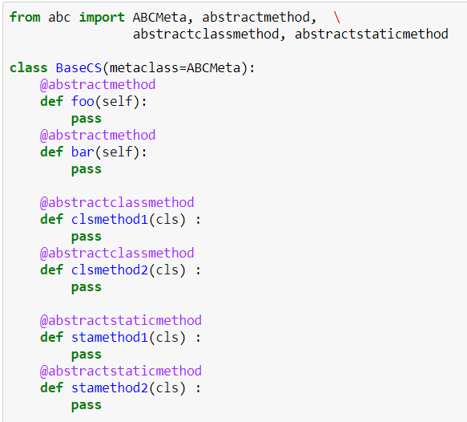
모든 추상메소드 정의
추상화 클래스 정의

Slide 24
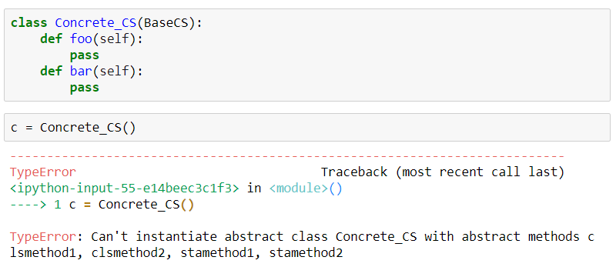
구현 클래스 정의 시 예외발생
추상화 클래스 정의된 것을 전부 정의하지 않으면 예외 발생함

Slide 25
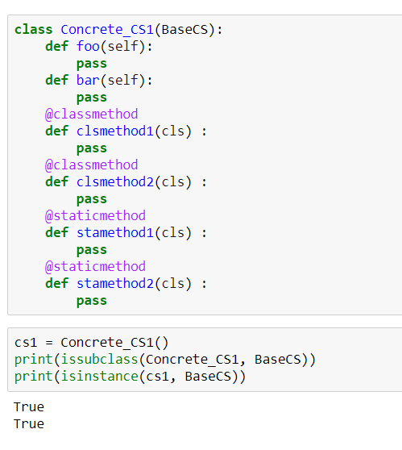
지정된 모든 메소드를 구현
추상 클래스에 정의된 모든 메소드를 구현해야 정상적으로 처리된다.

Slide 26
Abstract Class :abstractproperty
Abstract Class에서 abc.abstractproperty를 사용해서 정의하고 구현클래스에도 동일하게 처리
import abc
class 추상클래스명() :
__metaclass__ = abc.ABCMeta
@abc.abstractproperty
def get메소드명 :
@변수명.setter
def set메소드명 :
@변수명.deleter
def del메소드명 :
class 구현클래스명() :
def __init__(self, value) :
self.변수명 = value
@property
def get메소드명 :
@변수명.setter
def set메소드명 :
@변수명.deleter
def del메소드명 :
매칭

Slide 27
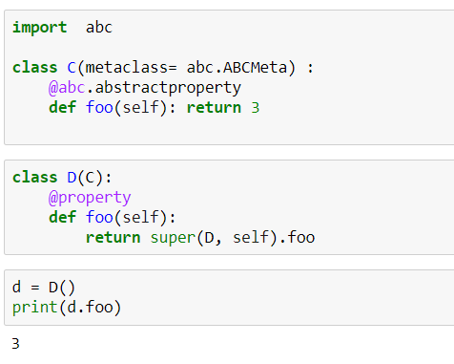
Abstract Class :property 구현
Abstract Class에서 decorator(@property)를 사용하여 처리하기

Slide 28
추상클래스 등록

Slide 29
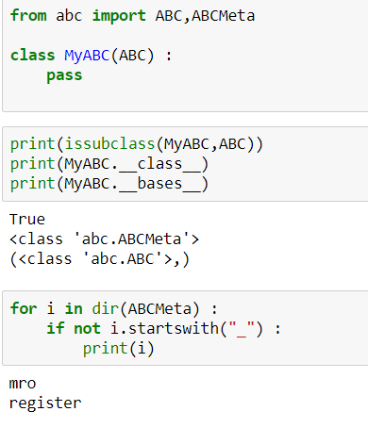
Abstract Class :register 1
추상 클래스에 상속관계를 표현하기 위해 등록처리하기

Slide 30
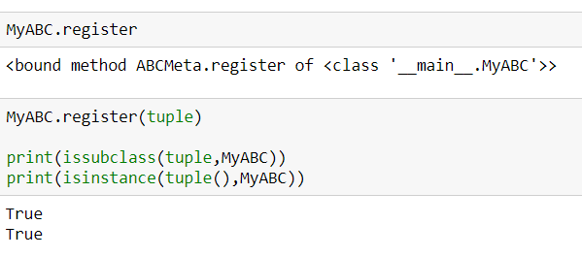
Abstract Class :register 2
Register 메소드에 tuple을 등록하면 상속관계에 대한 것을 확인할 수 있다.

Slide 31
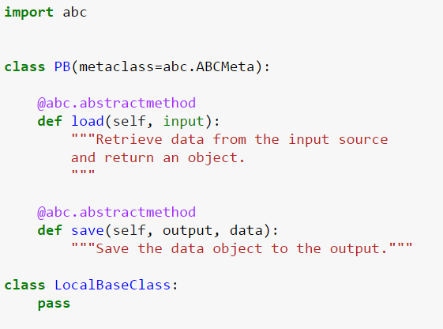
추상 클래스와 상속클래스 정의
추상클래스와 상속 클래스 정의

Slide 32
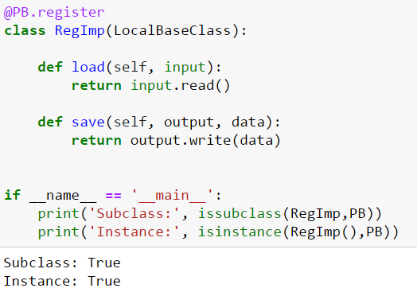
추상 클래스와 상속클래스 정의
구현클래스에 추상클래스의 register를 데코레이터로 이용해서 추상클래스로 등록

Slide 33
subclasshook 재정의

Slide 34
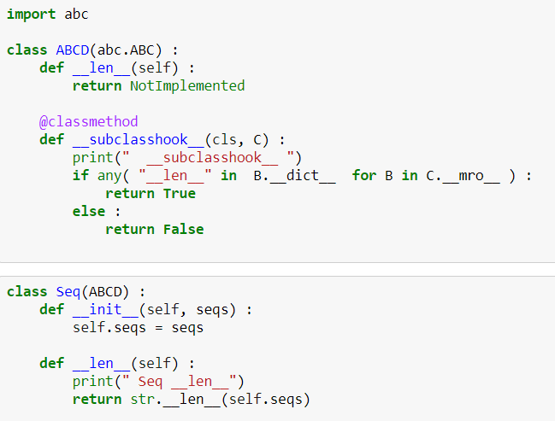
__subclasshook__ 재정의
상속관계를 처리하는 스페셜 메소드 재정의

Slide 35
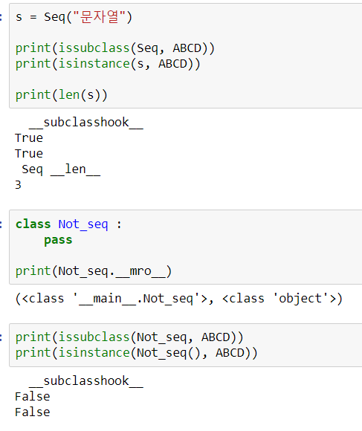
상속관계 확인
상속관계를 확인하면 상속을 받아서 처리된 것을 알 수 있다.

Slide 36
instancecheck 재정의

Slide 37
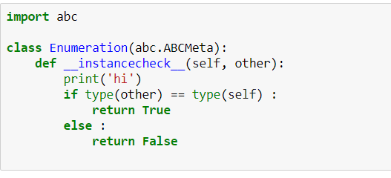
__instancecheck__ 재정의
상속관계를 처리하는 스페셜 메소드 재정의

Slide 38
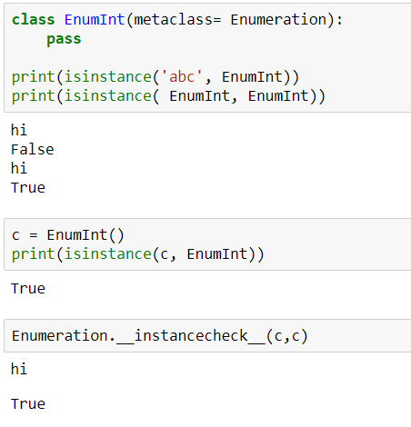
상속관계 확인
상속관계를 확인하면 상속을 받아서 처리된 것을 알 수 있다.

